Slide 1


Slide 3



Slide 4



Slide 5



Slide 6



Slide 7



Slide 8



Slide 9



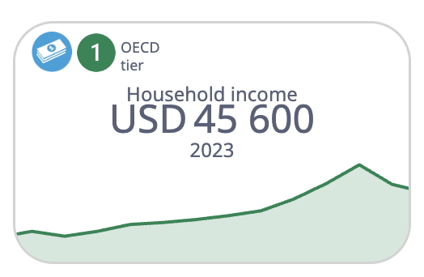
OECD country ranking
Displayed for OECD countries only
Top third
Middle third
Bottom third
Not enough data
Well-being dimension icon
Latest value after 2015
Trend over time
Colour-coded by change since 2015
Latest year
Most frequent year for the OECD average
Improving
No clear change
Deteriorating
Not enough data to assess change

Slide 10
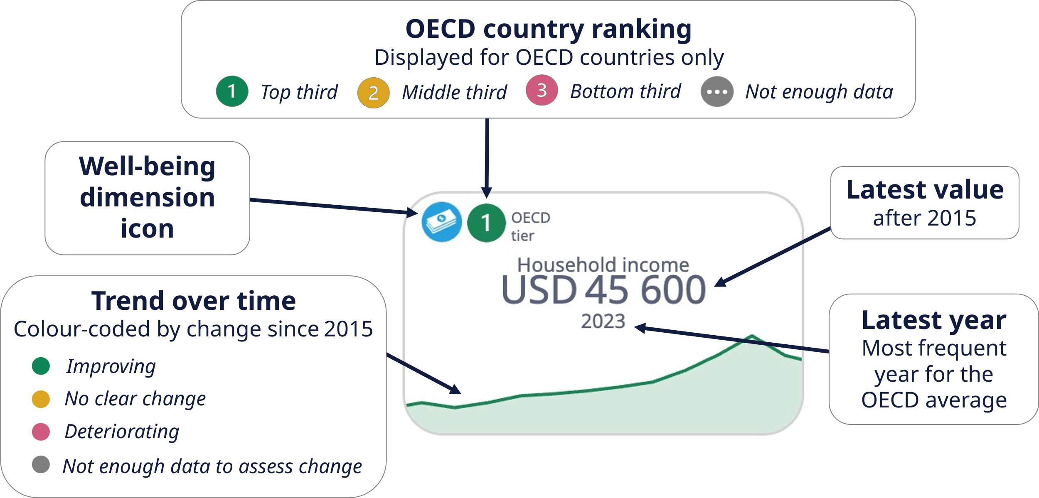

Slide 11
Classement des pays de l’OCDE
Le niveau n’est affiché que pour les pays de l’OCDE
Tiers supérieur
Tiers intermédiaire
Données insuffisantes
Tiers inférieur
Icône de la dimension du bien-être
Valeur la plus récente après 2015
Évolution dans le temps
Code couleur selon l’évolution depuis 2015
Année la plus récente
Dernière année la plus fréquente pour la moyenne de l’OCDE
Amélioration
Stabilité
Dégradation
Données insuffisantes pour déterminer l’évolution

Slide 12
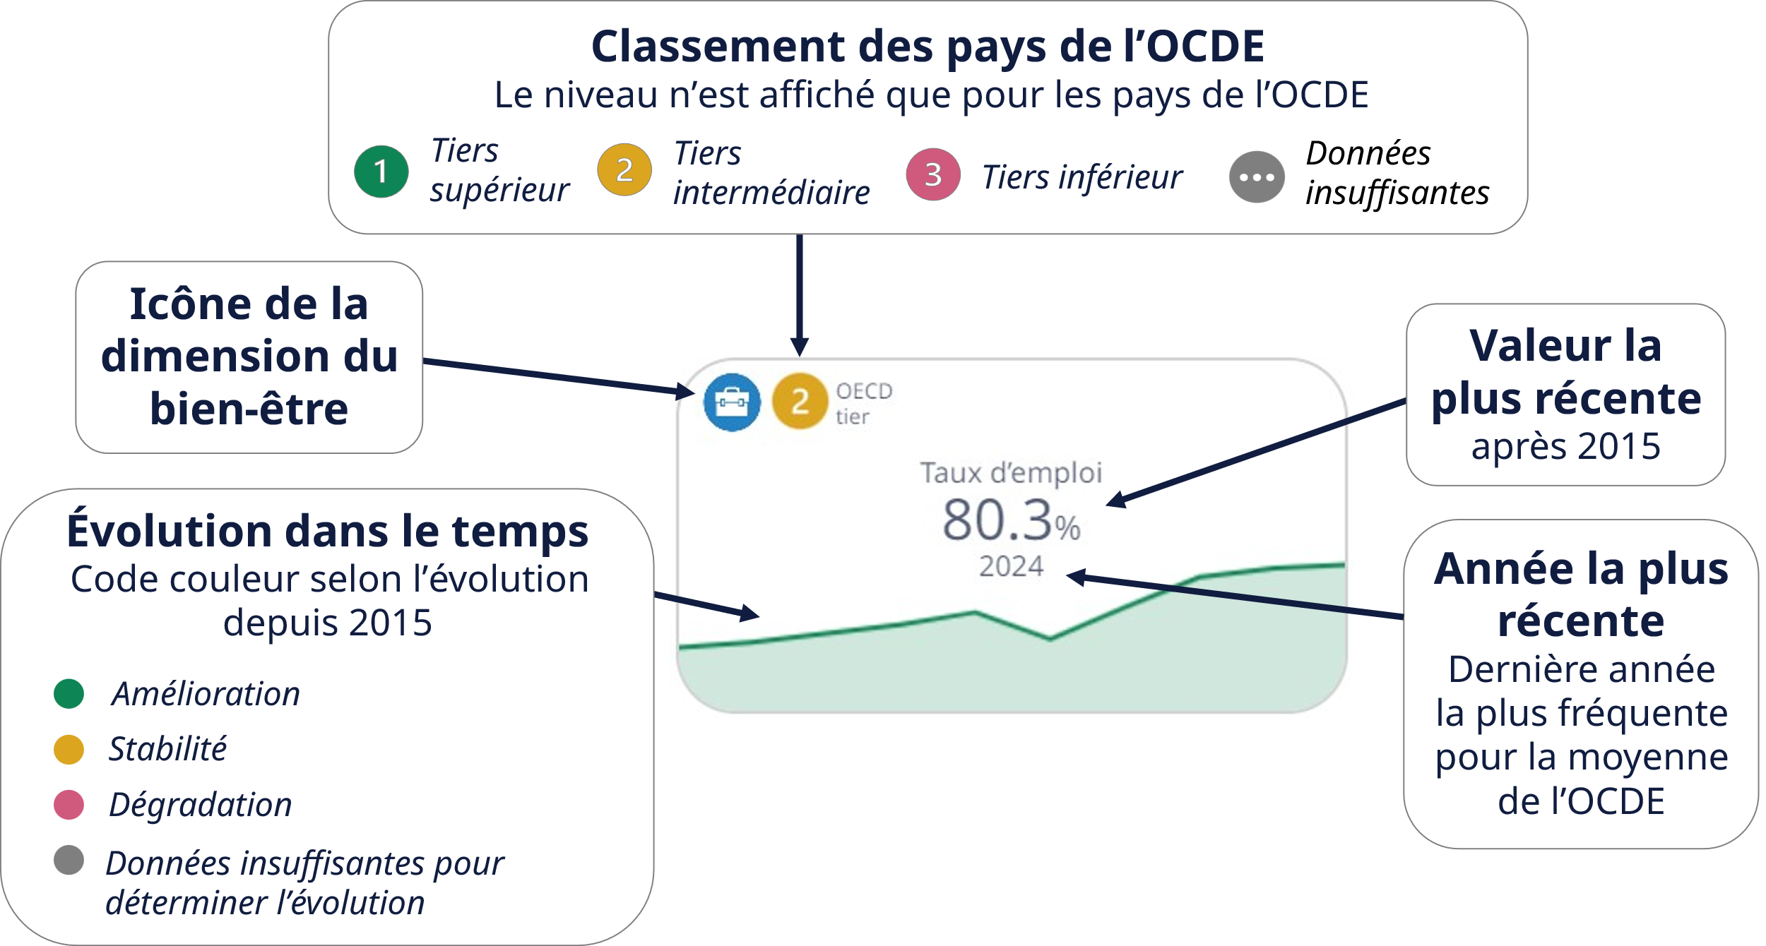

Slide 13
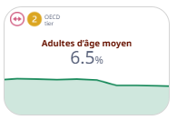
Classement des pays de l’OCDE
Le niveau n’est affiché que pour les pays de l’OCDE
L’écart par rapport à la moyenne de la population
Indique si l’écart entre ce groupe et la moyenne de la population se réduit ou se creuse depuis 2015
Tiers supérieur
Tiers intermédiaire
Données insuffisantes
Tiers inférieur
Groupe de population
Coloré pour correspondre au groupe dans les graphiques ci-dessous
Se réduit
Situation du groupe meilleure que celle de la pop.
Situation du groupe moins bonne que celle de la pop.
Se creuse
Stabilité
Données insuffisantes
Évolution dans le temps
Code couleur selon l’évolution depuis 2015
Valeur la plus récente après 2015
Amélioration
Stabilité
Dégradation
Données insuffisantes pour déterminer l’évolution

Slide 14
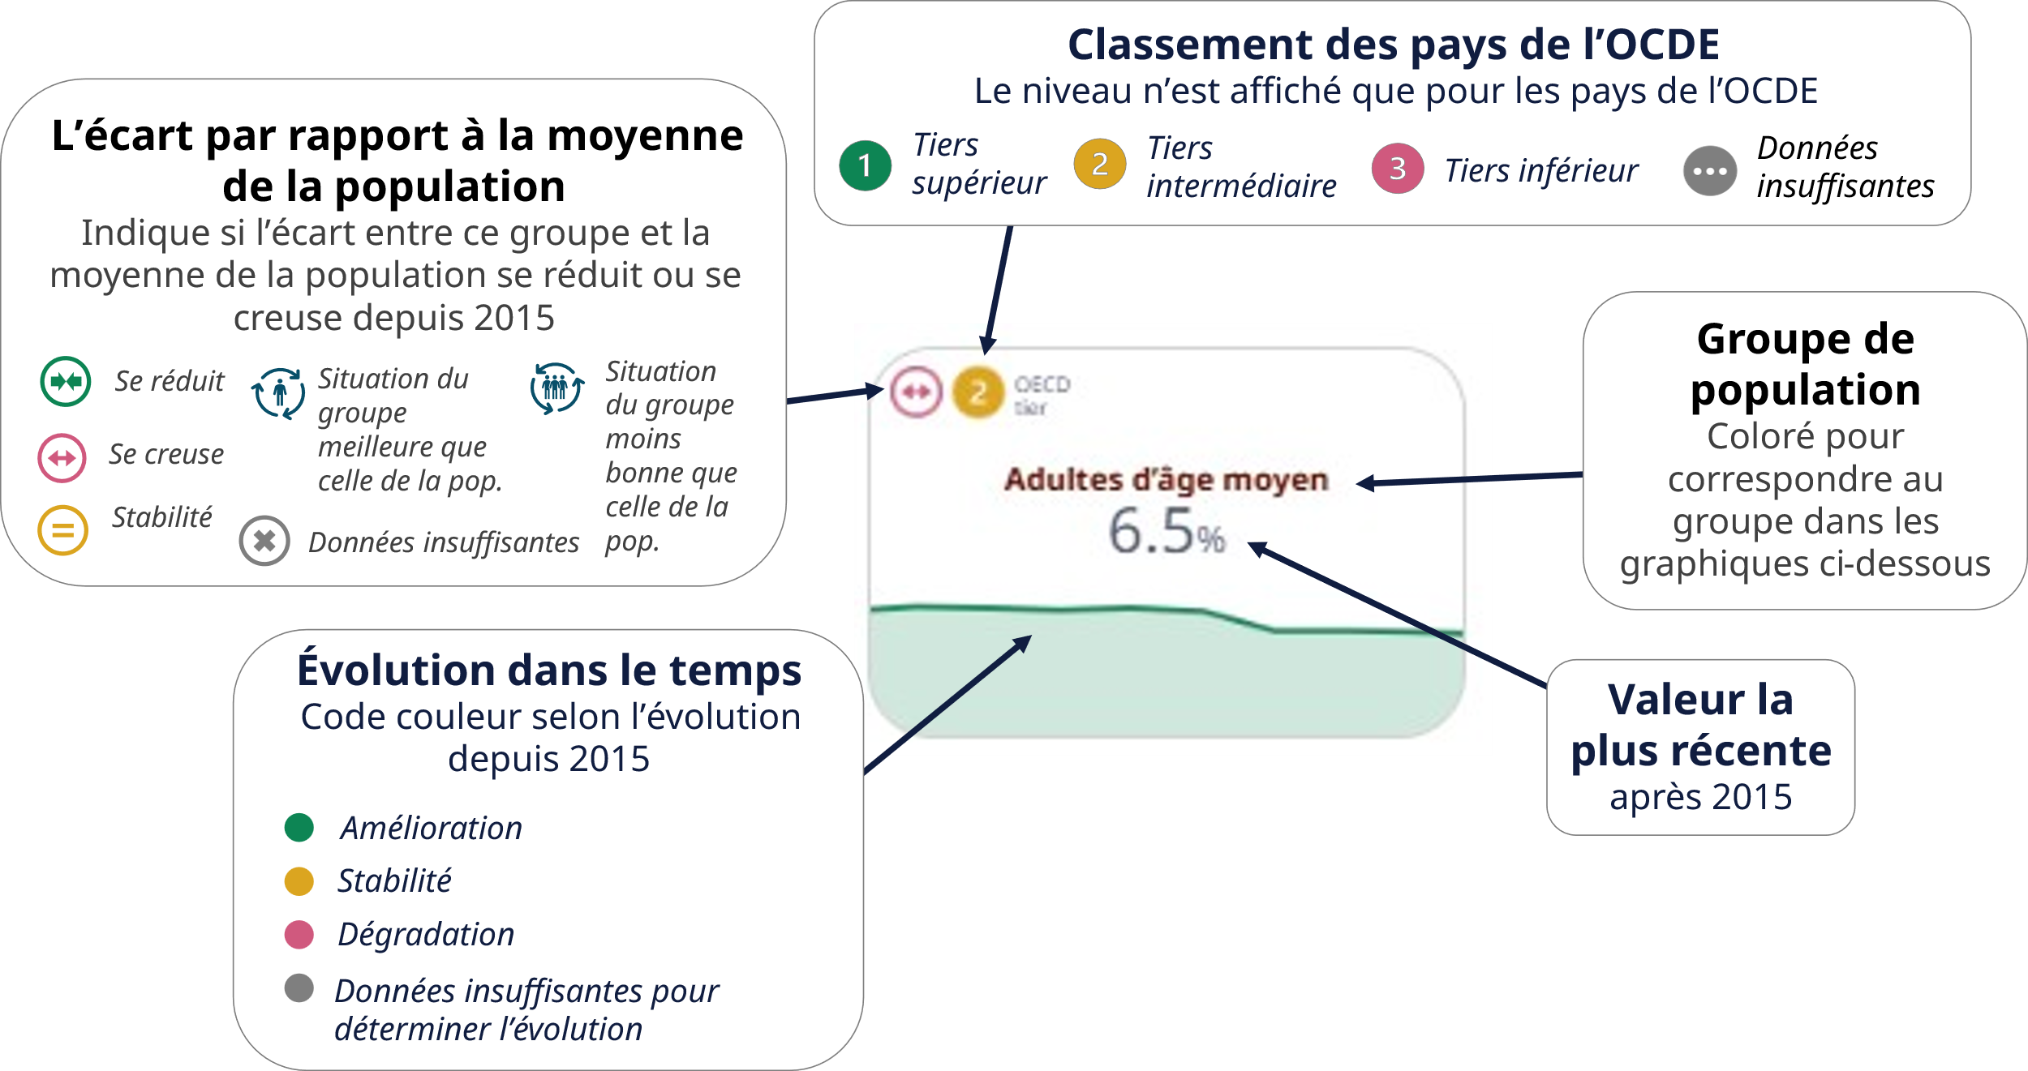

Slide 15
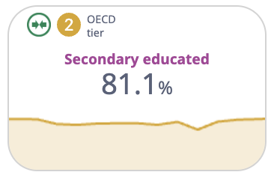
OECD country ranking
Displayed for OECD countries only
Top third
Middle third
Bottom third
Not enough data
Gap with population average
Indicates if the gap between the group and the population average is narrowing or widening since 2015
Population group
Coloured to match group in charts below
Narrowing
Widening
Flip to better than pop.
No clear change
Not enough data
Flip to worse than pop.
Latest value after 2015
Trend over time
Colour-coded by change since 2015
Improving
No clear change
Deteriorating
Not enough data to assess change

Slide 16
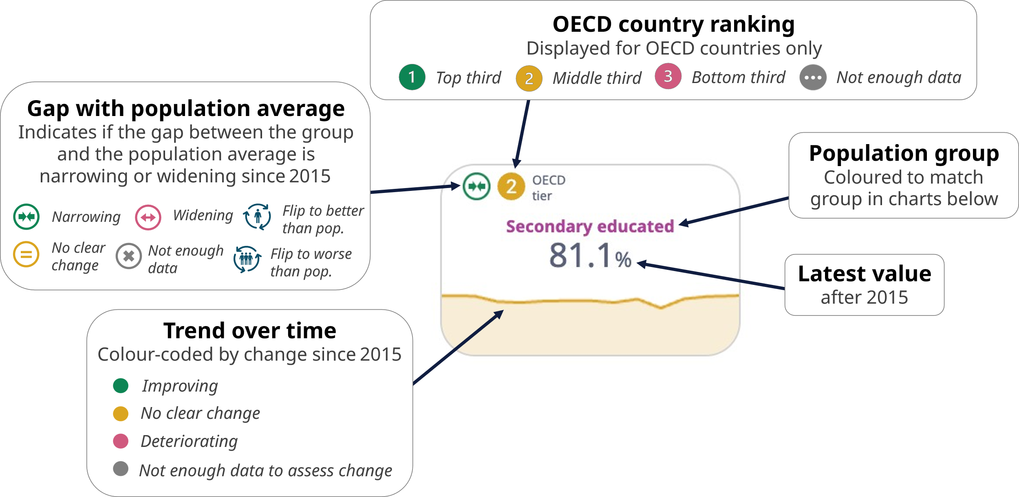

Slide 17
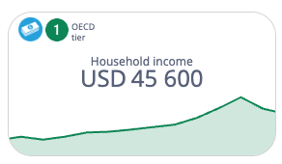
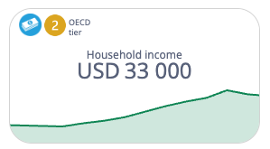
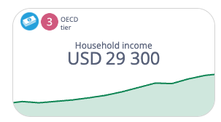
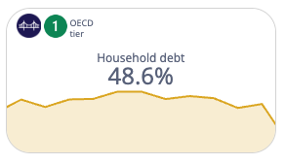
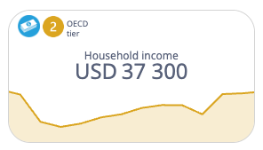
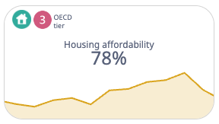
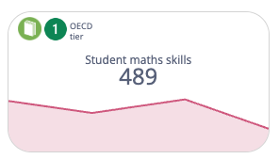
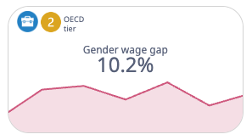
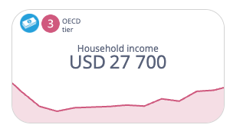
Tier 1
Tier 2
Tier 3
Safeguard
Sustain progress
Strengthen
Improving
Stabilize
Reignite growth
Watch closely
Stagnating
Revitalize
Counteract
Intervene
Worsening

Slide 18
















Slide 19
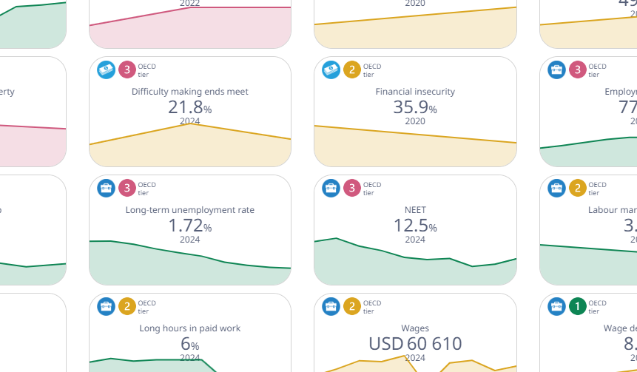

Slide 20
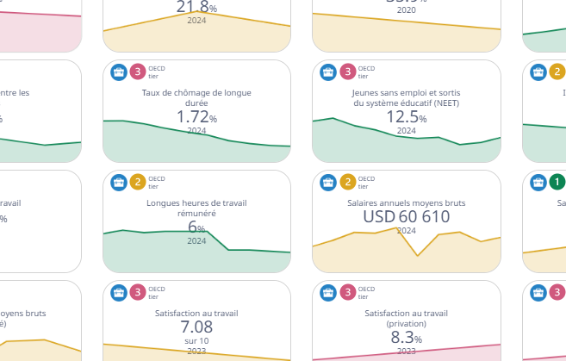

Slide 21
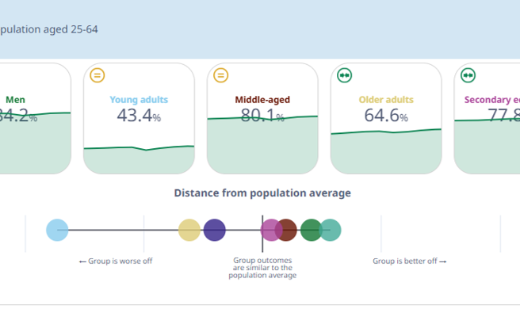

Slide 22
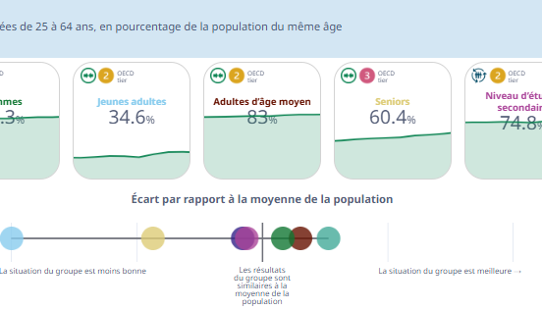

Slide 23
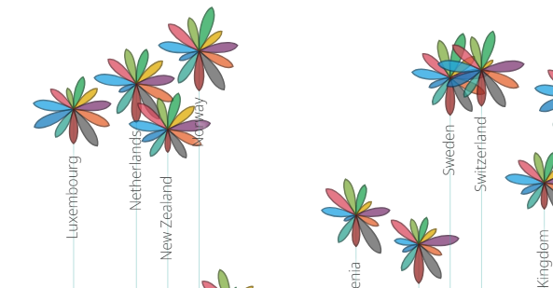

Slide 24
